Slide 1

Zrównoważony Kampus SGGW –
- kształcenie na rzecz branż kluczowych
Fundusze Europejskie
dla Rozwoju Społecznego
Projekt współfinansowany z Europejskiego Funduszu Społecznego Plus
w ramach Programu Fundusze Europejskie dla Rozwoju Społecznego 2021-2027
Priorytet 1 Umiejętności
Działanie 01.05 Umiejętności w szkolnictwie wyższym

Slide 2
Systemy technologiczne w produkcji potraw
Ćwiczenie 5
Systemy pakowania produktów żywnościowych w gastronomi. Dobór metod, urządzeń i opakowań (rodzaju materiału) w zależności od właściwości produktu, obróbki cieplnej, systemu dystrybucji.
dr hab. inż. Monika Marcinkowska-Lesiak
Katedra Techniki i Projektowania Żywności

Slide 3
Cel ćwiczenia
Celem ćwiczenia jest poznanie zasad doboru systemu pakowania żywności w gastronomii.
Po zakończeniu zajęć student powinien potrafić:
scharakteryzować podstawowe funkcje opakowania żywności;
wskazać czynniki determinujące wybór materiału opakowaniowego;
dobrać metodę i urządzenie pakujące do właściwości produktu;
powiązać system pakowania z obróbką cieplną, przechowywaniem i dystrybucją;
ocenić rozwiązanie pod względem jakości, bezpieczeństwa i funkcjonalności.

Slide 4
Opakowanie jako element systemu technologicznego
Opakowanie nie jest wyłącznie pojemnikiem na produkt. Stanowi on element systemu obejmującego:
PRODUKT → PROCES TECHNOLOGICZNY → PAKOWANIE → PRZECHOWYWANIE → DYSTRYBUCJA → KONSUMENT
Prawidłowo dobrany system powinien ograniczać zmiany jakościowe produktu w całym przewidywanym okresie jego przechowywania i dystrybucji.

Slide 5
Podstawowe funkcje opakowania
Funkcja ochronna
ochrona przed czynnikami fizycznymi, chemicznymi i biologicznymi;
ograniczenie uszkodzeń mechanicznych;
ograniczenie wymiany gazów i pary wodnej.
Funkcja logistyczna
transport, magazynowanie i porcjowanie.
Funkcja użytkowa
łatwe otwieranie, zamykanie i ewentualne podgrzewanie.
Funkcja informacyjna
identyfikacja produktu, warunki przechowywania i sposób użycia.
Funkcja środowiskowa
ograniczenie zużycia materiałów i powstawania odpadów.

Slide 6
Produkt determinuje wymagania wobec opakowania
Przy wyborze opakowania należy uwzględnić:
aktywność wody i zawartość wody;
zawartość i rodzaj lipidów;
pH produktu;
podatność na utlenianie;
aktywność enzymatyczną;
mikroflorę produktu;
strukturę i podatność na uszkodzenia mechaniczne;
intensywność oddychania – w przypadku świeżych surowców roślinnych.

Slide 7
Jak opakowanie ogranicza zmiany jakości?
Zmiany chemiczne
utlenianie lipidów,
degradacja barwników,
utrata związków aromatycznych.
Zmiany fizyczne
utrata lub pochłanianie wody,
zmiany tekstury,
deformacja produktu.
Zmiany mikrobiologiczne
rozwój bakterii, drożdży i pleśni.
Rolą systemu opakowaniowego jest ograniczenie szybkości tych zmian, a nie ich całkowite wyeliminowanie.

Slide 8
Właściwości barierowe materiałów
Istotnym kryterium doboru materiału jest jego przepuszczalność. W praktyce szczególne znaczenie mają:
OTR – Oxygen Transmission Rate: szybkość przenikania tlenu przez materiał.
WVTR – Water Vapour Transmission Rate: szybkość przenikania pary wodnej.
Materiał może również stanowić barierę wobec: CO₂, światła oraz substancji aromatycznych.
Wymagana barierowość zależy od produktu i przewidywanego okresu przechowywania.

Slide 9
Materiały opakowaniowe I
Tworzywa sztuczne
mała masa;
możliwość kształtowania właściwości;
bardzo zróżnicowana barierowość.
Papier i tektura
dobre właściwości mechaniczne i użytkowe;
ograniczona bariera dla wody i gazów;
często wymagają powłok lub laminowania.

Slide 10
Materiały opakowaniowe II
Szkło
bardzo wysoka barierowość;
obojętność chemiczna;
duża masa i kruchość.
Metale
bardzo wysoka bariera dla gazów i światła;
wysoka odporność mechaniczna.

Slide 11
Materiały wielowarstwowe
Pojedynczy materiał często nie zapewnia wszystkich wymaganych właściwości. Dlatego stosuje się struktury wielowarstwowe, w których poszczególne warstwy mogą odpowiadać za:
wytrzymałość mechaniczną;
barierę dla O₂;
barierę dla pary wodnej;
możliwość zgrzewania;
odporność termiczną.
Właściwości opakowania wynikają z całej struktury materiału, a nie tylko z rodzaju tworzywa dominującego.

Slide 12
Jak właściwości potrawy wpływają na dobór opakowania?
Tabela 1. Właściwości potraw – potencjalne zagrożenia i wymagania wobec opakowania.
Cecha produktu | Potencjalne zagrożenie dla jakości | Wymaganie wobec opakowania
wysoka zawartość tłuszczu | utlenianie lipidów, obce zapachy | odpowiednia bariera dla O₂ i światła
wysoka zawartość wody | wyciek, migracja wilgoci | szczelność, odporność na wodę
produkt chrupki | utrata chrupkości | bariera dla pary wodnej
produkt gorący | deformacja opakowania, migracja | odporność termiczna
produkt mrożony | kruchość materiału, uszkodzenia | odporność na niską temperaturę
produkt z sosem | wyciek podczas transportu | szczelne zamknięcie
produkt podatny na uszkodzenia | deformacja podczas transportu | odpowiednia sztywność opakowania
Właściwości produktu → mechanizm pogorszenia jakości → wymagania wobec opakowania → wybór materiału i systemu pakowania

Slide 13
Temperatura jako kryterium doboru
Należy rozpatrywać cały profil temperaturowy produktu:
pakowanie → chłodzenie/zamrażanie → przechowywanie → transport → regeneracja
Innych właściwości wymaga opakowanie:
do żywności chłodzonej;
do produktów mrożonych;
do napełniania na gorąco;
do ogrzewania mikrofalowego;
do obróbki cieplnej prowadzonej w opakowaniu.
Materiał musi być przeznaczony do rzeczywistych warunków kontaktu z żywnością.

Slide 14
Czy w opakowaniu można podgrzewać żywność?
Tabela 2. Przydatność wybranych materiałów opakowaniowych do podgrzewania żywności
Rodzaj opakowania | Kuchenka mikrofalowa | Piekarnik
PP | ✓ stosowany | ✕ zazwyczaj nie
CPET | ✓ stosowany | ✓ może być stosowany*
PET/APET | ✕ nie | ✕ nie
PS/EPS | ✕ nie | ✕ nie
Aluminium | ✕ nie | ✓ tak*
Szkło żaroodporne | ✓* | ✓*
Papier/tektura powlekana | △ zależnie od konstrukcji | △ zależnie od konstrukcji
* Wyłącznie jeżeli producent deklaruje takie zastosowanie oraz w określonym zakresie temperatury i czasu.

Slide 15
Wybrane systemy pakowania
W gastronomii można stosować m.in.:
pakowanie w atmosferze powietrza/zgrzewanie
pakowanie próżniowe – VAC
pakowanie w atmosferze modyfikowanej – MAP (rzadziej)
Dobór systemu zależy od:
produktu + czasu przechowywania + temperatury + dystrybucji

Slide 16
Pakowanie próżniowe (VP)
Pakowanie próżniowe polega na usunięciu powietrza z opakowania przed jego szczelnym zamknięciem. Eliminacja tlenu może:
ograniczać reakcje oksydacyjne;
ograniczać rozwój części mikroorganizmów tlenowych;
ograniczać wysychanie produktu;
umożliwiać ścisłe przyleganie opakowania do produktu.
Próżnia nie jest metodą sterylizacji i nie eliminuje konieczności zachowania łańcucha chłodniczego.

Slide 17
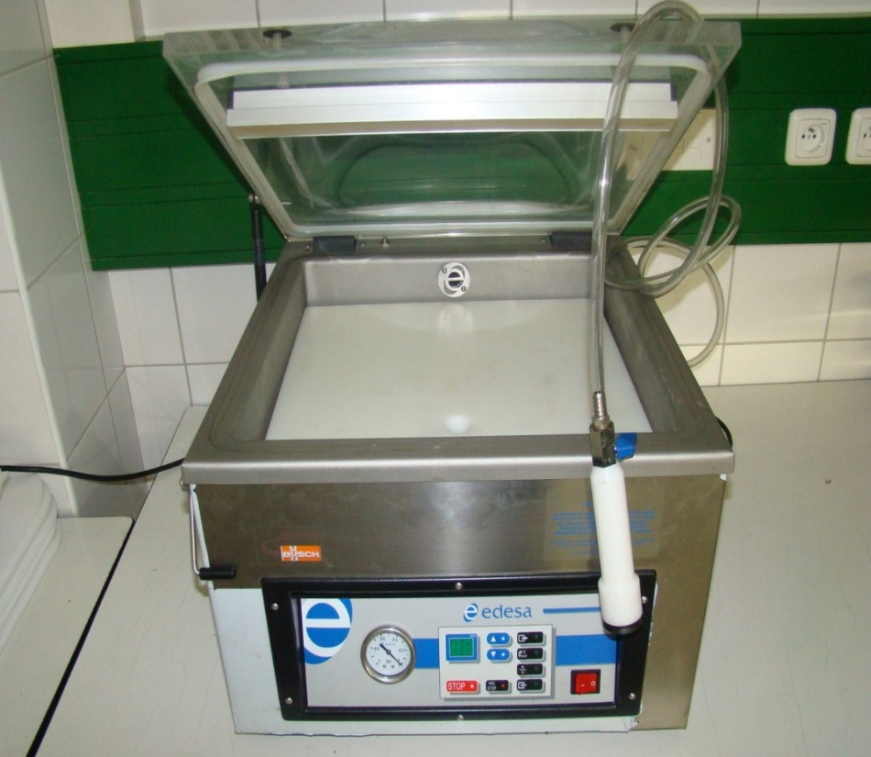
Pakowarka komorowa – zasada działania
Proces obejmuje:
1. Umieszczenie produktu w worku
↓
2. Odpompowanie powietrza z komory
↓
3. Osiągnięcie wymaganego poziomu próżni
↓
4. Zgrzanie opakowania
↓
5. Wyrównanie ciśnienia i otwarcie komory
Rysunek 1: Pakowarka próżniowa komorowa EDESA VAC-10DT. Widoczna komora zamykana przezroczystą pokrywą oraz listwa zgrzewająca służąca do szczelnego zamknięcia worka po usunięciu powietrza. Źródło: fotografia własna.

Slide 18
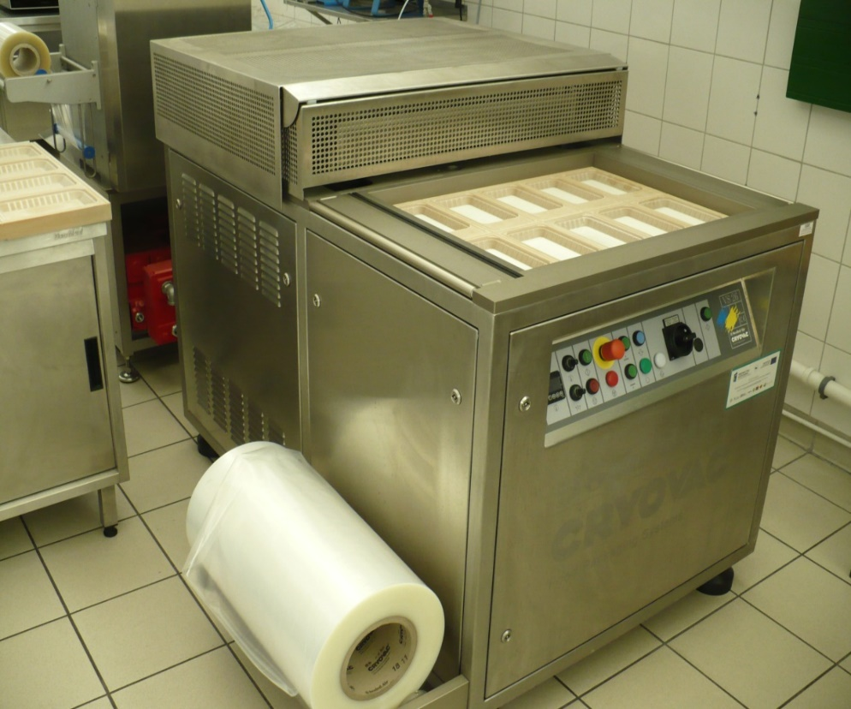
Pakowanie próżniowe z efektem skin (VSP)
W systemie VSP ogrzana folia górna:
zostaje uformowana wokół produktu;
ściśle przylega do jego powierzchni;
jest zgrzewana z tacką lub folią dolną.
Korzyści:
stabilizacja produktu;
ograniczenie ilości wolnej przestrzeni;
atrakcyjna ekspozycja;
ograniczenie wycieku płynu z opakowania.
Rysunek 2. Pakowarka próżniowa z systemem skin VS26 Cryovac® , umożliwiająca szczelne pakowanie produktu na tacce poprzez usunięcie powietrza i ścisłe obciągnięcie produktu folią górną. Źródło: fotografia własna.

Slide 19
Pakowanie w atmosferze modyfikowanej – MAP
MAP (Modified Atmosphere Packaging) polega na zastąpieniu powietrza w opakowaniu odpowiednio dobranym gazem lub mieszaniną gazów.
Celem jest m.in.:
ograniczenie niepożądanych reakcji chemicznych;
spowolnienie wybranych procesów mikrobiologicznych;
zachowanie określonych cech sensorycznych produktu;
ochrona mechaniczna produktu.

Slide 20
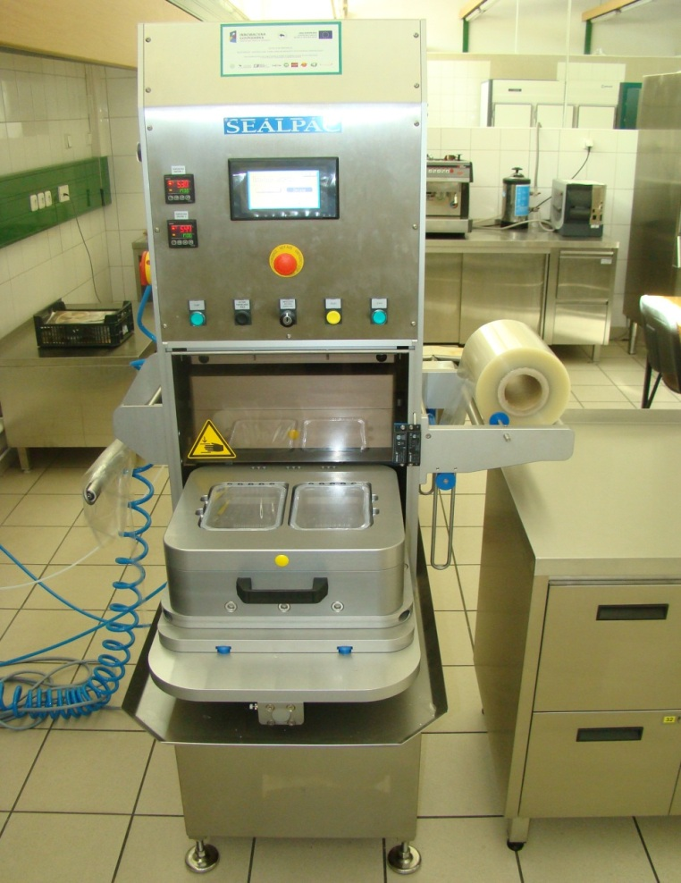
Pakowarka SEALPAC M3
Pakowarka SEALPAC M3 przeznaczona do pakowania produktów na tackach, m.in. w atmosferze modyfikowanej (MAP). W dolnej części urządzenia widoczna jest wysuwana szuflada z miejscami na tacki, a z prawej strony rolka folii górnej. Napełnione tacki umieszcza się w szufladzie, która jest ręcznie wsuwana do komory urządzenia. Folia górna jest odwijana z rolki, a po zamknięciu szuflady rozpoczyna się automatyczny proces pakowania i zgrzewania tacek
Rysunek 3. Pakowarka SEALPAC M3 do pakowania produktów na tackach, m.in. w systemie MAP. Źródło: fotografia własna.

Slide 21
Gazy stosowane w MAP
CO₂ – dwutlenek węgla: wykazuje działanie hamujące wobec części mikroorganizmów.
N₂ – azot: gaz obojętny, wykorzystywany m.in. do wypierania tlenu i utrzymania objętości opakowania.
O₂ – tlen: w zależności od produktu jego obecność może być niepożądana lub celowa.
Nie istnieje jedna uniwersalna mieszanina gazowa. Skład atmosfery dobiera się do rodzaju produktu, jego mikroflory, procesów chemicznych i oczekiwanej trwałości.

Slide 22
MAP – produkt, atmosfera i opakowanie
PRODUKT (właściwości fizykochemiczne, mikroflora , tempo zmian jakościowych)
↕
ATMOSFERA (O₂ / CO₂ / N₂)
↕
OPAKOWANIE (barierowość, szczelność, objętość wolnej przestrzeni)
Skuteczność MAP wynika z interakcji wszystkich trzech elementów.

Slide 23
Jak można wytworzyć MAP?
Metoda 1 – próżnia + gaz
Usunięcie powietrza
→ wprowadzenie mieszaniny gazowej
→ zgrzewanie
Zaleta: niewielka ilość powietrza resztkowego.
Metoda 2 – przepłukiwanie gazem
Powietrze jest wypierane przez przepływającą mieszaninę gazową.
Zaleta: możliwość uzyskania większej wydajności procesu.

Slide 24
Pakowanie potraw gorących
Wysoka temperatura wpływa zarówno na produkt, jak i materiał opakowaniowy. Należy uwzględnić:
odporność termiczną materiału;
możliwość migracji składników materiału;
szczelność połączeń;
kondensację pary wodnej;
wpływ zamknięcia gorącego produktu na warunki wewnątrz opakowania;
sposób późniejszego chłodzenia lub regeneracji.
Temperatura produktu w momencie pakowania jest parametrem technologicznym.

Slide 25
Pakowanie w systemach cook-chill i cook-freeze
COOK-CHILL
obróbka cieplna
→ porcjowanie/pakowanie
→ szybkie schładzanie
→ przechowywanie chłodnicze
→ regeneracja
COOK-FREEZE
obróbka cieplna
→ pakowanie
→ zamrażanie
→ przechowywanie mroźnicze
→ rozmrażanie/regeneracja
Opakowanie musi być kompatybilne z całym cyklem technologicznym, a nie tylko etapem pakowania

Slide 26
Pakowanie w cateringu
W przypadku cateringu system opakowaniowy musi jednocześnie zapewnić:
bezpieczeństwo mikrobiologiczne
utrzymanie temperatury
ochronę tekstury i wyglądu
szczelność
odporność mechaniczną
wygodę użytkownika

Slide 27
Dobór systemu pakowania – przykłady gastronomiczne
Tabela 3. Dobór systemu pakowania – przykłady.
Produkt/potrawa | Na co zwrócić uwagę? | Możliwe rozwiązanie
Zupa na wynos | wysoka temperatura, szczelność, transport | pojemnik odporny termicznie ze szczelnym zamknięciem
Danie obiadowe do regeneracji | chłodzenie + późniejsze podgrzewanie | tacka przeznaczona do danego sposobu regeneracji
Sałatka | świeżość, kondensacja, uszkodzenia | tacka/pojemnik zamykany
Danie sous-vide | próżnia, obróbka w opakowaniu | worek przeznaczony do procesu sous-vide
Danie cateringowe chłodzone | trwałość, transport, łańcuch chłodniczy | VAC/MAP lub tacka zamykana – zależnie od produktu
Produkt delikatny | deformacja pod wpływem próżni | tacka, ewentualnie MAP zamiast klasycznej próżni

Slide 28
Błędy przy doborze opakowania w gastronomii
dobór opakowania wyłącznie na podstawie ceny lub wyglądu;
założenie, że każde opakowanie „do żywności” nadaje się do podgrzewania;
niedostosowanie materiału do temperatury produktu;
brak uwzględnienia zawartości tłuszczu i czasu kontaktu;
niewłaściwa szczelność opakowania dla produktów płynnych;
zastosowanie próżni do produktu podatnego na deformację;
nieuwzględnienie kondensacji pary wodnej;
brak dopasowania opakowania do warunków transportu;
przerwanie łańcucha chłodniczego mimo zastosowania VAC/MAP.
Nowoczesny system pakowania nie skompensuje błędów technologicznych ani niewłaściwych warunków przechowywania.

Slide 29
Bezpieczeństwo materiałów do kontaktu z żywnością
Materiał opakowaniowy nie może:
uwalniać do żywności substancji w ilościach zagrażających zdrowiu;
powodować niedopuszczalnych zmian składu żywności;
pogarszać jej cech organoleptycznych.
Ocena bezpieczeństwa musi uwzględniać rzeczywiste warunki kontaktu:
rodzaj żywności × temperatura × czas kontaktu

Slide 30
Algorytm doboru systemu pakowania
1. Jaki produkt pakujemy?
↓
2. Jakie procesy ograniczają jego trwałość?
↓
3. W jakiej temperaturze będzie pakowany?
↓
4. Jak długo i w jakich warunkach będzie przechowywany?
↓
5. Jak będzie transportowany i podawany?
↓
6. Jaka metoda pakowania jest odpowiednia?
↓
7. Jakie urządzenie ją umożliwia?
↓
8. Jakich właściwości wymaga materiał opakowaniowy?

Slide 31
Opakowania do kontaktu z żywnością-wymagania prawne
Materiały i wyroby przeznaczone do kontaktu z żywnością (FCM – Food Contact Materials) muszą być bezpieczne w przewidywanych warunkach stosowania. Zgodnie z Rozporządzeniem (WE) nr 1935/2004 materiały nie mogą przenosić swoich składników do żywności w ilościach, które mogłyby:
stanowić zagrożenie dla zdrowia człowieka;
powodować niedopuszczalne zmiany składu żywności;
powodować pogorszenie jej cech organoleptycznych.
Przy doborze opakowania należy uwzględnić: rodzaj żywności × temperaturę × czas kontaktu × sposób użytkowania. Szczególnej uwagi wymagają opakowania przeznaczone do gorących i tłustych potraw, mrożenia, podgrzewania oraz obróbki cieplnej w opakowaniu. Podstawa prawna: Rozporządzenie (WE) nr 1935/2004.

Slide 32
Tworzywa sztuczne - migracja i deklaracja zgodności
Dla materiałów i wyrobów z tworzyw sztucznych przeznaczonych do kontaktu z żywnością szczegółowe wymagania określa Rozporządzenie Komisji (UE) nr 10/2011. Migracja oznacza przenikanie substancji z materiału opakowaniowego do żywności. Na poziom migracji mogą wpływać m.in.:
temperatura i czas kontaktu;
rodzaj produktu, w tym jego zawartość tłuszczu;
właściwości materiału opakowaniowego;
warunki jego użytkowania.
Dlatego opakowanie powinno być stosowane zgodnie z przeznaczeniem określonym przez producenta, np. do kontaktu z żywnością gorącą, mrożoną czy do podgrzewania. W łańcuchu dostaw materiałom z tworzyw sztucznych, na etapach innych niż sprzedaż detaliczna, co do zasady towarzyszy deklaracja zgodności (Declaration of Compliance – DoC) potwierdzająca zgodność z odpowiednimi wymaganiami. Podstawa prawna: Rozporządzenie Komisji (UE) nr 10/2011.

Slide 33
Oznakowanie materiałów do kontaktu z żywnością
Materiały i wyroby, które nie są jeszcze w kontakcie z żywnością w momencie wprowadzania do obrotu, powinny być odpowiednio oznakowane. W zależności od produktu może to być: „do kontaktu z żywnością” lub wskazanie konkretnego zastosowania np. „butelka do wina”, „łyżka do zupy” lub symbol kieliszka i widelca.
Dodatkowo, jeżeli jest to konieczne do bezpiecznego i właściwego użytkowania, podaje się specjalne instrukcje lub ograniczenia stosowania.
W praktyce gastronomicznej przed zastosowaniem opakowania należy sprawdzić, czy jest ono przeznaczone do konkretnego sposobu użycia – samo podobieństwo wyglądu opakowań nie świadczy o identycznych właściwościach. Podstawa prawna: Rozporządzenie (WE) nr 1935/2004, art. 15.

Slide 34
Informacje na etykiecie żywności opakowanej
Podstawowe wymagania dotyczące informacji przekazywanych konsumentowi określa Rozporządzenie (UE) nr 1169/2011. W przypadku żywności opakowanej obowiązkowe informacje obejmują m.in.:
nazwę żywności;
wykaz składników;
składniki lub substancje powodujące alergie lub reakcje nietolerancji;
ilość określonych składników – jeżeli jest wymagana;
ilość netto żywności;
datę minimalnej trwałości lub termin przydatności do spożycia;
szczególne warunki przechowywania i/lub użycia;
dane podmiotu odpowiedzialnego za informację o żywności;
kraj lub miejsce pochodzenia – gdy jest wymagane;
instrukcję użycia, gdy jest potrzebna;
informację o wartości odżywczej – z uwzględnieniem wyjątków przewidzianych prawem.
Alergeny muszą być wyróżnione w wykazie składników, np. za pomocą kroju pisma, stylu lub koloru tła wyraźnie odróżniającego je od pozostałych składników. Podstawa prawna: Rozporządzenie (UE) nr 1169/2011, w szczególności art. 9 i 21.

Slide 35
Dania na wynos/catering – informacje na etykiecie cz. I
Zakres wymaganych informacji zależy m.in. od tego, czy żywność jest pakowana na życzenie konsumenta, pakowana do bezpośredniej sprzedaży czy wprowadzana do obrotu jako żywność opakowana.
W przypadku dań oferowanych przez zakłady gastronomiczne obowiązkową informacją dla konsumenta jest informacja o alergenach. Należy zapewnić informację o obecności składników lub substancji powodujących alergie lub reakcje nietolerancji
Informacja o alergenach musi być dostępna dla konsumenta przed dokonaniem zakupu – dotyczy to również sprzedaży na odległość, np. zamówień internetowych

Slide 36
Dania na wynos/catering – informacje na etykiecie cz. II
W praktyce cateringu warto dodatkowo podawać:
nazwę potrawy;
datę przygotowania/zapakowania;
warunki przechowywania, np. „przechowywać w temp. 0–4°C”;
informację dotyczącą czasu spożycia, jeśli została ustalona dla danego produktu;
instrukcję podgrzewania/regeneracji, jeśli jest potrzebna do prawidłowego użycia;
identyfikację zamówienia/odbiorcy, jeśli wymaga tego organizacja dystrybucji.
Uwaga: nie każda potrawa zapakowana w restauracji „na wynos” staje się w rozumieniu prawa „żywnością opakowaną”. Dlatego nie należy automatycznie przenosić pełnego zestawu informacji wymaganych na etykiecie produktu detalicznego na każde danie take away. Podstawa prawna: Rozporządzenie (UE) nr 1169/2011, w szczególności art. 8, 14 i 44 oraz załącznik II; w Polsce również przepisy krajowe dotyczące informacji o żywności oferowanej bez opakowania.

Slide 37
Opakowanie a środowisko – jak oceniać rozwiązanie?
Czy opakowanie skutecznie chroni żywność? Ograniczenie strat i marnowania żywności jest istotnym elementem oceny rozwiązania.
Czy ilość materiału jest adekwatna do funkcji opakowania? Należy dążyć do ograniczenia masy i objętości opakowania bez pogorszenia jego funkcji ochronnej.
Czy opakowanie nadaje się do ponownego użycia lub recyklingu? Znaczenie mają rodzaj materiału, liczba połączonych materiałów oraz możliwość ich rozdzielenia.
Jaki jest wpływ opakowania na transport i dystrybucję? Masa, objętość i możliwość efektywnego układania opakowań wpływają na wykorzystanie przestrzeni transportowej.
Co stanie się z opakowaniem po użyciu? Należy uwzględnić możliwości zbiórki, ponownego użycia, recyklingu lub innego zagospodarowania odpadu.
Opakowanie powinno wykorzystywać minimalną ilość materiału niezbędną do zapewnienia bezpieczeństwa, jakości i trwałości żywności.
OCHRONA ŻYWNOŚCI → MINIMALIZACJA MATERIAŁU → TRANSPORT → PONOWNE UŻYCIE/ RECYKLING

Slide 38
Urządzenia dostępne w Katedrze
Podczas pokazu zwróć uwagę na:
zasadę działania urządzenia;
sposób usuwania powietrza;
możliwość wprowadzania gazu;
sposób zgrzewania;
rodzaj stosowanego opakowania;
parametry procesu;
potencjalne zastosowania gastronomiczne.
Pytanie: Dla jakiego produktu i systemu dystrybucji zastosował(a)byś dane urządzenie – i dlaczego?

Slide 39


Autor utworu: Monika Marcinkowska-Lesiak
CC BY 4.0
Materiał jest udostępniony na licencji Creative Commons Uznanie autorstwa CC BY 4.0
https://creativecommons.org/licenses/by/4.0/deed.pl
Materiał opracowany w związku z realizacją projektu „Zrównoważony Kampus SGGW - kształcenie na rzecz branż kluczowych ” nr FERS.01.05-IP.08-0067/23

